Slide 1

Computational Methods
计算方法
授课人:万 林 wanlin@cug.edu.cn
Fall 2023

Slide 2
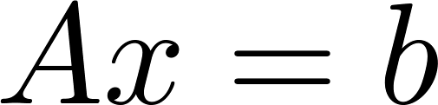
第三章 线性方程组 的数值解法
3.1 引言
3.2 线性代数基础知识
3.3 直接解法：
3.3.1 Gauss消去法
3.3.2 三角分解法
3.4 迭代解法
3.4.1 迭代法的基本概念
3.4.2 Jacobi迭代法
3.4.3 Gauss-Seidel迭代法
3.4.4 超松弛(SOR)迭代法
3.4.5 梯度下降法（选讲）

Slide 3
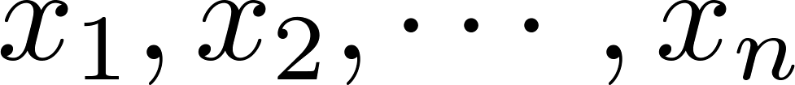
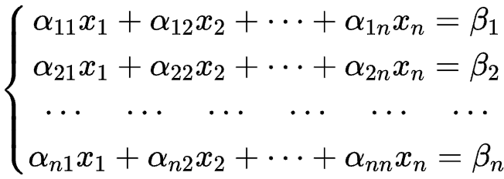
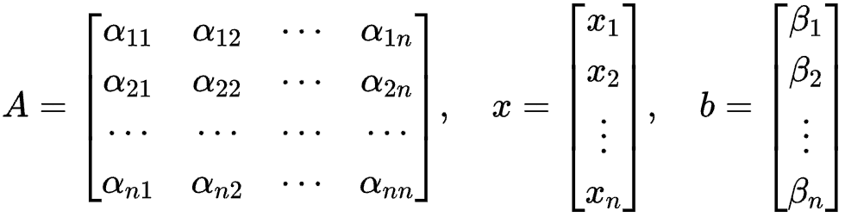
§3.1 引言
大量实际的科学与工程问题常可以归结为求解含有多个未知量 的线性代数方程组
即求：
(3.1)
可写为矩阵形式
其中

Slide 4
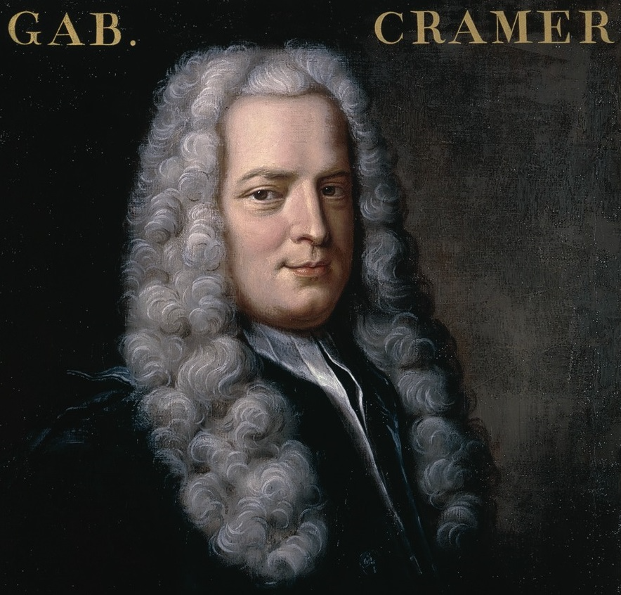
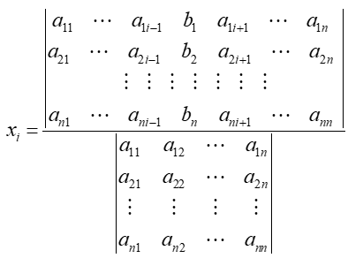
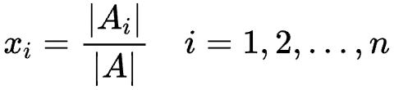
在线性代数中我们学到的是精确求解方法
方法1
计算量为矩阵求逆运算
矩阵求逆的方法：初等行变换、伴随矩阵法、高斯-约当法
方法2 Cramer法则
Gabriel Cramer
(1704-1752)
其中|A|是方程组系数矩阵对应的行列式
|A_{i}|是以右端变量向量b替代A的第i列所得矩阵的行列式

Slide 5
§3.1 引言
计算一个n阶行列式需要做(n-1)(n!)次乘法，运用Cramer法则求解上述方程所需乘除法的运算量大约为
N = (n+1)×(n-1)(n!)+n
因此,当线性方程组的阶数n较高时,
计算量太大，现实上不可行！
例如, n=20，N ≈ 9.7×1020，采用每秒十亿次运算的个人计算机，按每天工作24小时，大约需要3万年！！！因此，需要采用实用的数值计算方法来提高求解速度。
快速、高效地数值求解线性方程组是数值线性代数研究中的核心问题，也是目前科学计算中的重大研究课题之一。

Slide 6
本章内容主要讲解线性方程组的数值解法
I 直接法 只包含有限次四则运算。在计算过程中都不发生舍入误差的假定下，计算结果就是原方程组的精确解。包括
Gauss消元法
三角分解法
Remark：由于运算过程中舍入误差的存在，实际上直接方法得到的解也是方程组的近似解。
II 迭代法 把方程组的解向量看作是某种极限过程的极限，从一个初始向量出发，按照一定的迭代格式，构造出一个趋向于真解的无穷序列。
Jacobi迭代法
Gauss-Seidel迭代法
超松弛(SOR)迭代法
共轭梯度法

Slide 7
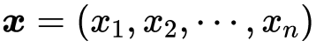
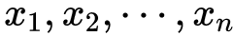
§3.2 线性代数的基础知识
一个N维实向量x是n个实数的有序集合，通常写成坐标形式
其中， 称为x的坐标或分量。
向量运算：
相等、和、取负、差、标量乘积cx, 线性组合

Slide 8
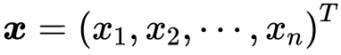
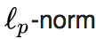
§3.2 线性代数的基础知识
➢设 ，常用的几种向量范数：
① 1-范数：
② 2-范数：
欧几里德范数
③ -范数：
上述3种向量范数统称为p-范数(或者 )

Slide 9
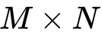
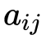
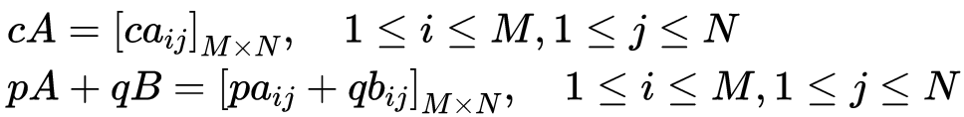
§3.2 线性代数的基础知识
矩阵是数字按行列分布的矩形数组。一个矩阵有M行和N列，称为 矩阵。大写字母A表示矩阵，小写带下标字母 表示构成矩阵的一个数。矩阵可表示为
这里 表示位于(i, j)位置的数。
矩阵运算：
相等、和、取负、差、标量乘积cX, 线性组合

Slide 10
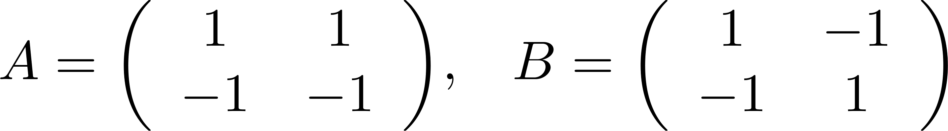
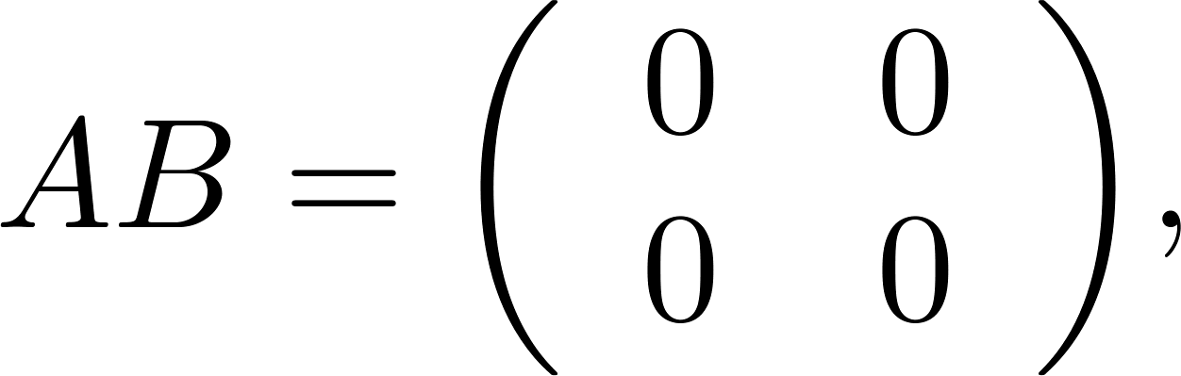
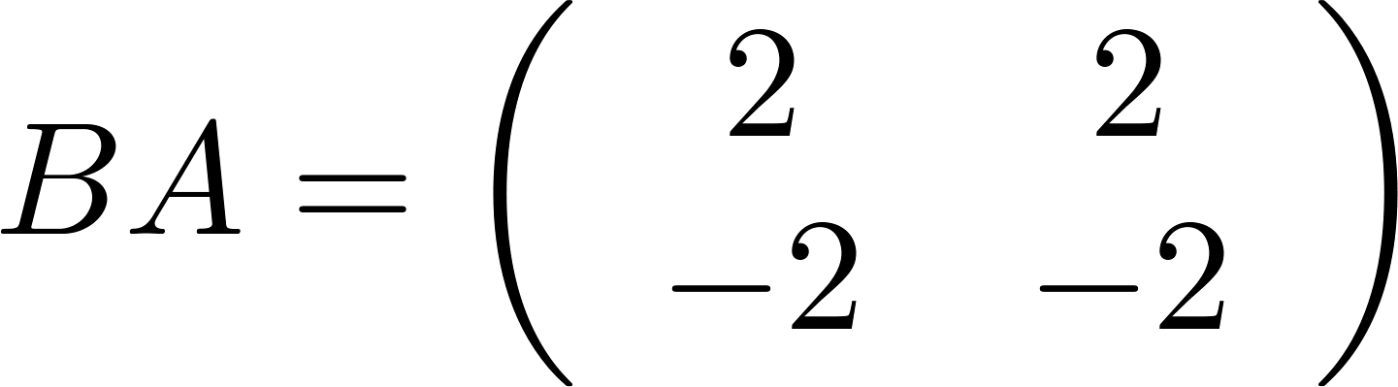
矩阵乘法
矩阵满足分配率、结合率，但不满足交换率。
例如：

Slide 11
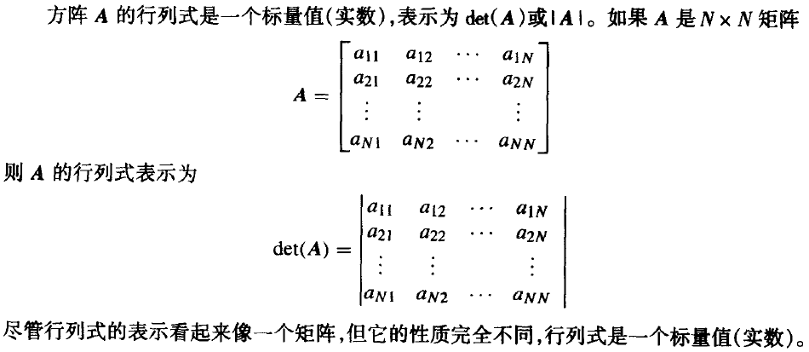
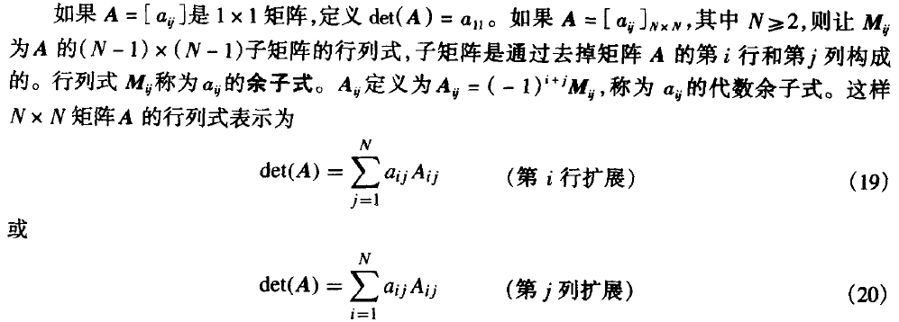
行列式

Slide 12

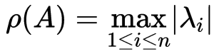
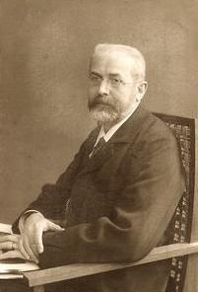
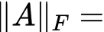
根据向量的1、2和 范数，可得到如下3种常用的矩阵范数
记
① 1范数：
列和范数
② 范数：
行和范数
③ 2范数：
谱范数
(A最大的奇异值)
是 的谱半径
谱半径：特征值绝对值的最大值
矩阵的谱(Spectrum of a matrix)：矩阵特征值的集合
④ F-范数 (Frobenius弗罗贝尼乌斯范数)：
所有元素平方和开根号
Ferdinand Georg Frobenius
(1849-1917)

Slide 13
例3.1：给定矩阵
求矩阵 的1、2、 范数。
若 是实对称矩阵，则
对称矩阵的2-范数恰为该矩阵的谱半径

Slide 14
3.3 直接解法--Gauss消去法
思想
若方程组是“上/下三角方程组”，可很容易求解！
运用初等变换构造等价的上三角方程组Ux=y. (消去)
按照方程组的相反顺序求解上三角方程组.（回代）
初等变换
Interchanges 对换： 对调方程组的两行
Scaling 倍乘：用非零常数乘以方程组的某一行
Replacement 倍加：将方程组的某一行乘以一个非零
常数，再加到另一行上
注意：行变换和列变换不能同时执行

Slide 15
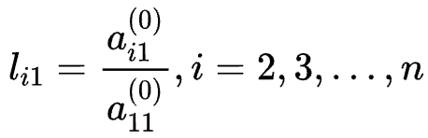
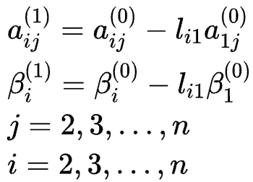
一步步的消元，每一步消“一列”的元
3.3.1 Gauss消去法过程
方程组 的增广矩阵记为：
数字表示这是第几步的结果
消去过程 对于以下的增广矩阵
第1步消元
$将矩阵$2~n行分别减去a₁₁的倍数 ，得
其中

Slide 16
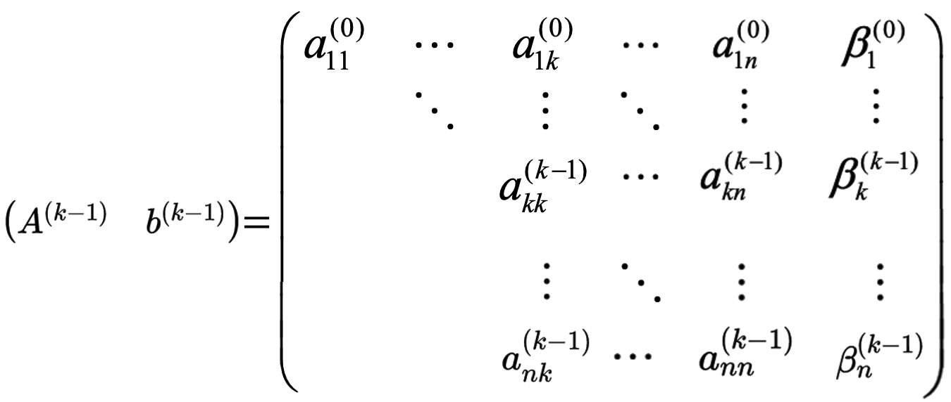
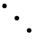
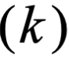
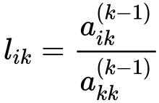
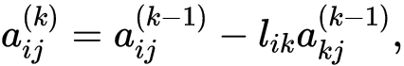
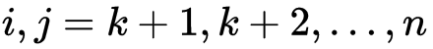
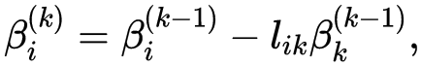

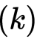
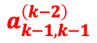
3.3.1 Gauss消去法过程
完成第k -1步消元后
$$a_{k−1,k−1}^{\left(k−2\right)}$$
0
…
...
…
0
第k 步：
第k行元素保持不变
0
...
0
第k步更新的区域

Slide 17
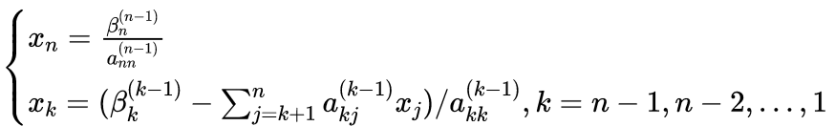
3.3.1 Gauss消去法过程
经过n -1步消元以后
x₁
经过n-1步消去后，得到
x₂
x₃
x_{k}
x_{n}
逐步回代，求出原方程组的解
然后，经过回代，得到所有的解

Slide 18
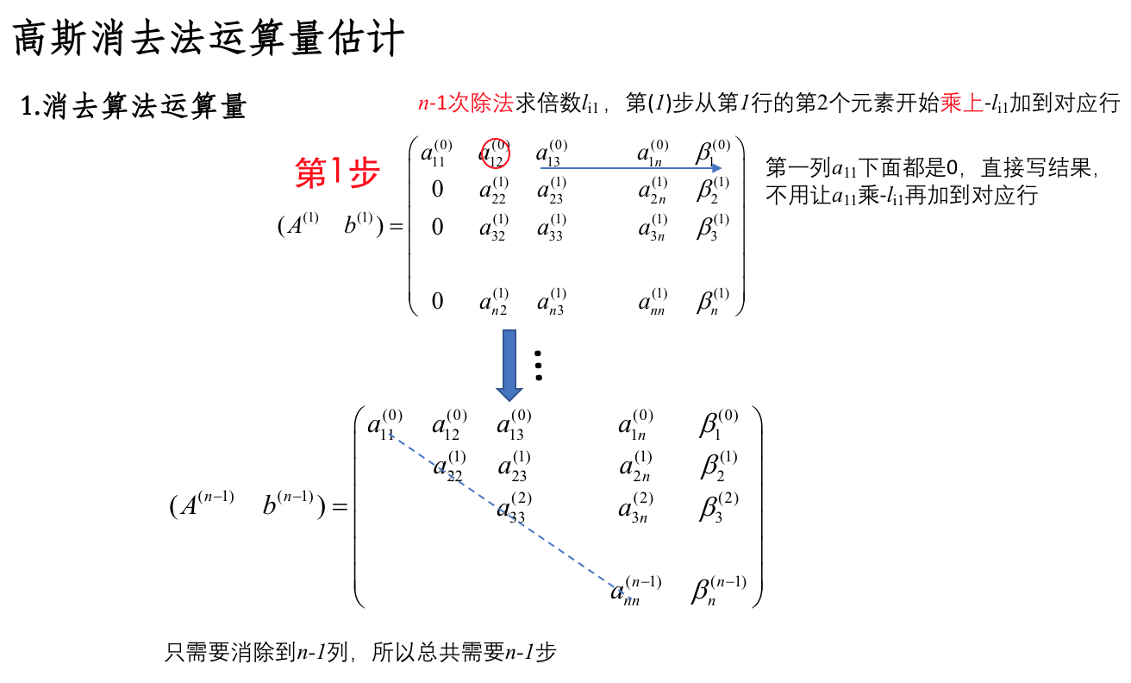

Slide 19
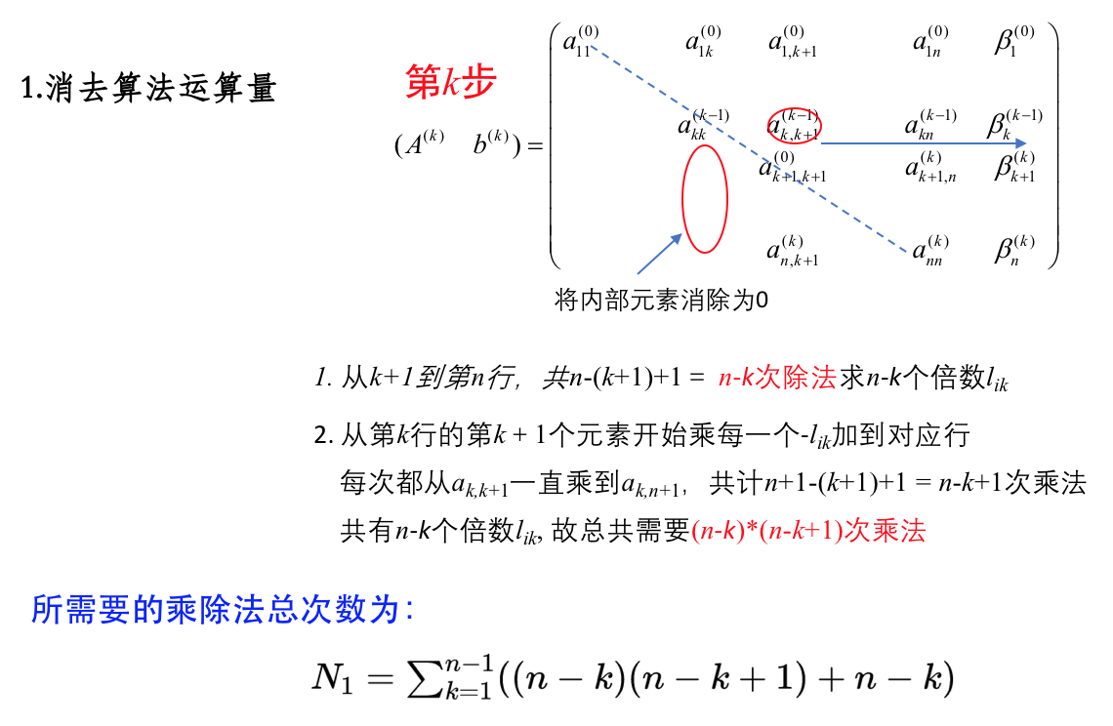
高斯消去法运算量估计

Slide 20
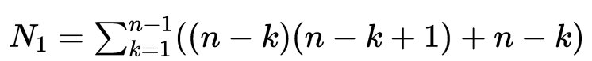
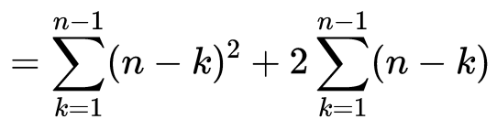
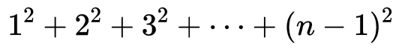
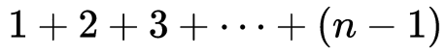
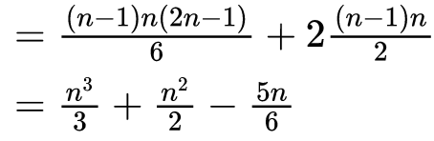
高斯消去法运算量估计
1.消去算法运算量
所需要的乘除法总次数为：
已知

Slide 21
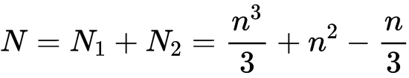
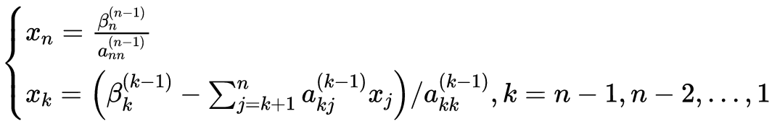
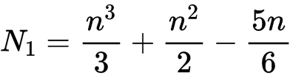
高斯消去法运算量估计
2.回代运算量
求x_{n}需做1次除法，求x_{n-1}需做1次乘法和1次除法...，求x₁需n-1次乘法和1次除法，因此所需乘除次数：
因此，
即运算量为o(n³)

Slide 22
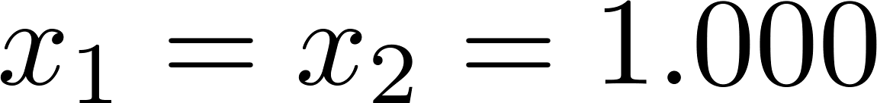
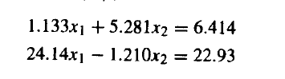
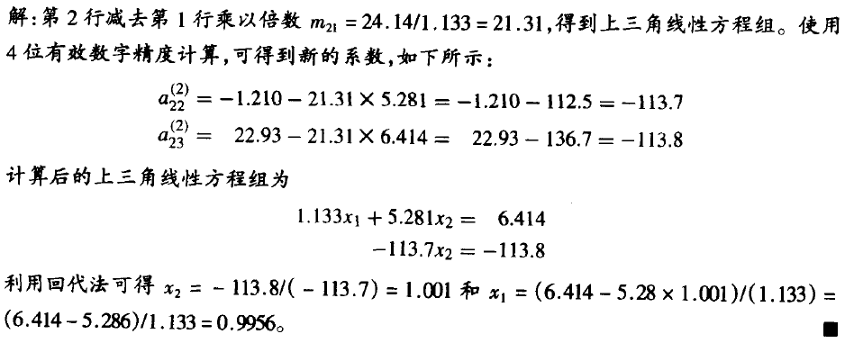
选主元以减少误差
在每次算术计算中可能引入微小的误差。
例3.3： 值 是如下二阶方程组的解
使用4位有效数字精度求解其近似值。

Slide 23
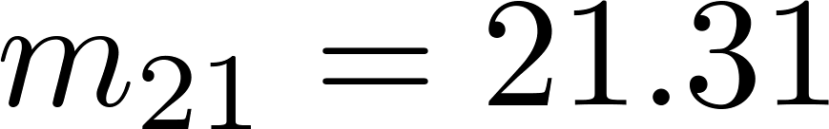
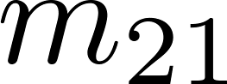

该误差是由于倍数 的值。为改善该不足，尝试交换上述方程的第一行和第二行，来减少 的值。
使用4位有效数字精度计算和高斯消去法求解如下方程组

Slide 24
3.3 主元Gauss消去法
思想
选主元以减少误差
每次消元前，在本列元素中选绝对值最大的
非零元作为主元(pivot)， 然后经过换行换到
主对角线上，再进行消元。

Slide 25
function X = Gauss(A,B)
%Input - A is an N x N nonsingular matrix
% - B is an N x 1 matrix
%Output - X is an N x 1 matrix containing the
% solution to AX=B.
%Initialize X and the temporary storage matrix C
[N, N]=size(A);
X=zeros(N,1);
C=zeros(1,N+1);
%Form the augmented matrix: Aug=[A|B]
Aug=[A B];
for p=1:N-1
%Partial pivoting for column p
[Y, j]=max(abs(Aug(p:N, p)));
%Interchange row p and j
C=Aug(p,:);
Aug(p,:)=Aug(j+p-1,:);
Aug(j+p-1,:)=C;
Matlab源程序 Gauss.m
if Aug(p,p)==0
'A was singular. No unique solution'
break
end
%Elimination process for column p
for k=p+1:N
m=Aug(k, p)/Aug(p, p);
Aug(k, p:N+1)=Aug(k, p:N+1)-m*Aug(p, p:N+1);
end
end
%Back Substitution on [U|Y] using Program 3.1
X=backsub(Aug(1:N,1:N),Aug(1:N,N+1));

Slide 26


作业 3.1
1. 用高斯列主元消去法解如下方程组，写出初等变换的过程
2.

Slide 27
§3.3.2 三角分解法(LU分解)
线性代数知识回顾(初等矩阵)
单位矩阵E经一次初等变换的结果称为初等矩阵。
三种初等变换对应着三种初等矩阵。
Notes:
因为

Slide 28
§3.3.2 三角分解法(LU分解)
初等矩阵如何用？
性质1
设A是一个 矩阵，对A施行一次初等行变换，相当于A左乘相应的m阶初等矩阵
性质2
显然，初等矩阵都是可逆的。
做一个相反的操作就可以变回单位矩阵

Slide 29


§3.3.2 三角分解法(LU分解)
从初等矩阵的角度来看Gauss消去法！
系数矩阵化成上三角矩阵，实质上是做一系列初等行变换
相当于用一系列初等矩阵去左乘增广矩阵
第一步消元：相当于用初等矩阵L₁(也称Frobenis矩阵)左乘增广矩阵(A⁽⁰⁾, b⁽⁰⁾)，记为

Slide 30


§3.3.2 三角分解法(LU分解)
第k步消元：相当于用L_{k}左乘增广矩阵(A^{(k-1)}, b^{(k-1)})，
记为
第k行

Slide 31


§3.3.2 三角分解法(LU分解)
(A⁽⁰⁾, b⁽⁰⁾)经过n - 1次左乘L_{k}后，得到：
L_{n-1}L_{n-2} ......L₁(A⁽⁰⁾, b⁽⁰⁾) = (A^{(n-1)}, b^{(n-1)})
初始的增广矩阵
高斯消元法的结果
考察L_{k}的可逆性
由于L_{k}(k=1, 2, ..., n-1)均为非奇异矩阵
逆矩阵$L_{k}^{−1}$(k=1, 2, ..., n-1)存在，容易求出：

Slide 32





§3.3.2 三角分解法(LU分解)
在等式两边同时依次左乘逆矩阵
$L_{1}^{−1}⋯L_{n−2}^{−1}L_{n−1}^{−1}$L_{n-1}L_{n-2} ......L₁(A⁽⁰⁾, b⁽⁰⁾)=$L_{1}^{−1}⋯L_{n−2}^{−1}L_{n−1}^{−1}$(A^{(n-1)}, b^{(n-1)})
逆矩阵左乘的结果是什么？

Slide 33




§3.3.2 三角分解法(LU分解)
可以得到(A⁽⁰⁾, b⁽⁰⁾) = L(A^{(n-1)}, b^{(n-1)})
我们记U=A^{(n-1)}, y=b^{(n-1)}, 可以得到
(A⁽⁰⁾, b⁽⁰⁾) = L(A^{(n-1)}, b^{(n-1)}) = (LU, Ly)
上三角矩阵
系数矩阵
常数项矩阵
高斯法的消元过程实质上是把系数矩阵A分解成一个单位下三角阵(L)与上三角矩阵(U)乘积的过程，即A = LU
当完成三角分解后，方程组Ax = b的求解可以转化为：
下三角方程组
易于求解
上三角方程组
前推、回代
因此，解方程组的问题可转化为矩阵的三角分解(LU分解)问题

Slide 34

直接三角分解法(Doolittle(杜立特尔)分解)
如何做A=LU分解？
不需要高斯消去法的任何步骤(否则又走回头路😂)
直接从系数矩阵A的元素计算L, U的元素
思路：利用矩阵乘法规则，直接比较等式两端
A与L×U的对应元素
得到直接计算L, U元素的递推公式
A
=
L
×
U

Slide 35
直接三角分解法(Doolittle(杜立特尔)分解)
比较顺序：先行后列遍历A
A
=
L
×
U
第一步：依次确定矩阵U的第1行元素和矩阵L的第1列元素
由L的第1行和U的第j列元素相乘后与A的第一行对应元素相等，得U的第一行元素u_{1j} = a_{1j} (j = 1,2,...,n)
由L的第i行(i >1)和U的第1列元素相乘后与A的第一列对应元素相等有a_{i1} = l_{i1}× u₁₁而得L的第1列元素l_{i1} = a_{i1} / u₁₁ (i = 2,...,n)

Slide 36
直接三角分解法(Doolittle(杜立特尔)分解)
比较顺序：先行后列遍历A
A
=
L
×
U
第二步：确定矩阵U的第2行元素和矩阵L的第2列元素
由L的第2行和U的第j列元素相乘后与A的第二行对应元素相等，得a_{2j} = l₂₁u_{1j} + u_{2j}，得U的第二行元素u_{2j} = a_{2j} - l₂₁u_{1j} ( j = 2,...,n)
由L的第i行(i >2)和U的第2列元素相乘后与A的第二列对应元素相等有a_{i2} = l_{i1}× u₁₂ + l_{i2} × u₂₂而得L的第2列元素l_{i2} = (a_{i2} - l_{i1}× u₁₂ ) / u₂₂ (i = 3,...,n)

Slide 37


直接三角分解法(Doolittle(杜立特尔)分解)
继续递推下去......
A
=
L
×
U
第k步：确定矩阵U的第k行元素和矩阵L的第k列元素
由A第k行的元素
(j = k,...,n)
第k行只需比较第k个及右边的元素
L对角线左
L对角线上
可以得到U的第k行元素
(j = k,...,n)

Slide 38


直接三角分解法(Doolittle(杜立特尔)分解)
继续递推下去......
a₄₃
l₄₁
l₄₂
l₄₃
1
A
=
L
×
U
第k步：确定矩阵U的第k行元素和矩阵L的第k列元素
由A第k列的元素
(i = k+1,...,n)
第k列只需比较第k+1行及下边的元素
要求的，单独提出来
U对角线上方
U对角线上
可以得到L的第k列元素
(i = k+1,...,n)

Slide 39



直接三角分解法(Doolittle(杜立特尔)分解)
k = 1, 2, ..., n，共进行n步，完成矩阵A的LU分解
(j = k,...,n)
定义
(i = k+1,...,n)
在计算和存储L、U的元素时，可采用如下紧凑格式
从计算公式可以看出：
算出u_{kj}后，a_{kj}不再有用
算出l_{ik}后，a_{ik}不再有用
因此，编程时可将L、U的元素存储在A的相应元素位置中

Slide 40


直接三角分解法(Doolittle(杜立特尔)分解)
当完成A = LU分解后，Ax = b就化为L(Ux) = b，等价于求解两个三角方程组Ly = b与Ux =y，计算公式为：
编程计算时，可把L, U和y存在A, b所占的单元，回代时，x取代y，因此，整个计算过程中不需要增加新的存储单元。

Slide 41
直接三角分解法(Doolittle(杜立特尔)分解)
用直接三角分解法的计算量也是o(n³/3), 和高斯消去法解同阶方程组所需计算量基本相同。
系数矩阵的三角分解与右端常数项矩阵无关。因而在计算多个系数矩阵相同而右端项不同的线性方程组系时，用直接三角分解法更为简便。

Slide 42





直接三角分解法(Doolittle(杜立特尔)分解)
用直接三角分解法解线性方程组
解：将系数矩阵A的按照紧凑格式做Doolittle分解
4/2
12-2*5
1-2*1
5-[(-1)*5+3*2]
-2/2
[-4-(-1)*1]/(-1)
得到

Slide 43




直接三角分解法(Doolittle(杜立特尔)分解)
用直接三角分解法解线性方程组
解：
解Ly = b
得
解Ux = y
得

Slide 44

我们讲完了主流的分解方法，来看书上的一个例子！
构造下列矩阵的三角分解：

Slide 45


L
U

Slide 46



§3.3.3 解三对角方程组的“追赶法”
在三次样条插值问题和常微分方程边值问题的数值方法中，都要求解三对角线性方程组。
利用三角分解法，令A = LU，则
利用矩阵乘法规则，可得L和U的计算公式：
可见，对A的三角分解只需求l_{i}, u_{i}且按
的递推过程进行，形象地称为“追”的过程

Slide 47




§3.3.3 解三对角方程组的“追赶法”
由A =LU可知, 将原方程分解为两个方程 Ly = d Ux = y
求解Ly = d，得
再求解Ux = y，得三对角方程组的解
形象地称Ux = y的回代求解过程为“赶”的过程
由以上三个公式求解三对角方程组的方法称为“追赶法”。

Slide 48



作业 3.2
(1)用“追赶法”解三对角线性方程组(结果用分数表示，不用化成小数)
提示：
“追”

Slide 49

作业 3.2
(2)

Slide 50


然而，并不是所有的非奇异矩阵都能直接进行三角分解。
例3.4
上式中右边的矩阵L和U相乘与对应的矩阵A的元素进行比较

Slide 51




引入如下置换矩阵的概念
定义 3.2
对换操作 （参见同济线代教材P61）
定理3.3
定理3.4

Slide 52





如果将例3.4中的第2行和第3行进行交换，则得到的PA有一个三角分解. 此时，P= 计算PA 的乘积可得
对PA进行LU分解，可得
$$\left\{\begin{aligned}\text{Ly}\text{=}\text{Pb} \\ \text{Ux}\text{=}\text{y} \end{aligned}\right.$$

Slide 53

Matlab实现
Matlab命令[L, U, P]=lu(A)可得到下三角矩阵L，上三角矩阵U和上述定理中的置换矩阵P

Slide 54
Matlab源程序：lufact.m
function X = lufact(A,B)
%Input - A is an N x N matrix
% - B is an N x 1 matrix
%Output - X is an N x 1 matrix %containing the solution to AX = B.
[N, N] = size(A);
X = zeros(N, 1); Y = zeros(N, 1);
C = zeros(1, N); R = 1: N;
for p = 1:N-1
%Find the pivot row for column p
[max1, j]=max(abs(A(p:N, p)));
%Interchange row p and j
C=A(p,:);
A(p,:)=A(j+p-1,:);
A(j+p-1,:)=C;
d=R(p);
R(p)=R(j+p-1);
R(j+p-1)=d;
if A(p, p)==0
'A is singular. No unique solution'
break
end
%Calculate multiplier and place in %subdiagonal portion of A
for k=p+1:N
mult=A(k,p)/A(p,p);
A(k,p) = mult;
A(k,p+1:N)=A(k,p+1:N)-mult*A(p,p+1:N);
end
end
%Solve for Y
Y(1) = B(R(1));
for k=2:N
Y(k)= B(R(k))-A(k,1:k-1)*Y(1:k-1);
end
%Solve for X
X(N)=Y(N)/A(N,N);
for k=N-1:-1:1
X(k)=(Y(k)-A(k,k+1:N)*X(k+1:N))/A(k,k);
end

Slide 55

作业3.3
用LU分解法求解下列方程组
$$\left\{\begin{aligned}4x_{1}+2x_{2}+x_{3}=23 \\ 2x_{1}+5x_{2}−2x_{3}=29 \\ x_{1}−2x_{2}+7x_{3}=0\end{aligned}\right.$$

Slide 56

3.4 线性方程组的迭代解法
这一节讲述如何把第2章的迭代法扩展到更高维数。
思路
与解f (x)=0 的不动点迭代相似， 将方程组Ax=b等价改写成x=Bx+f形式，建立迭代格式
从x₀出发，生成迭代序列 ，直至收敛。
迭代法是一种逐次逼近的方法,与直接法比较:
程序简单, 存储量小的优点
特别适用于求解系数矩阵为大型稀疏矩阵的方程组

Slide 57

定义3.4（矩阵序列的极限）
定义矩阵范数 的空间 ，如果
s.t.
则称 收敛于A， 记作
根据矩阵范数的等价性，如果矩阵序列收敛，则
对任何一种矩阵范数而言均收敛。

Slide 58
选用F-范数
根号下矩阵每个元素的平方和
例3.6：

Slide 59


迭代公式的构造
➢迭代法的一般迭代格式：
第k+1步与前m+1步有关，称之为多步迭代法
m=0称之为单步迭代法
如果 是线性的，称之为单步线性迭代法，即
迭代矩阵

Slide 60
如果 和 与k无关，称之为单步定常线性迭代法：
设
如果方程组
则可以构造单步定常线性迭代法
当迭代公式产生的序列 收敛到方程组的解
即 ，则称该迭代法是收敛的。

Slide 61

定义3.5 下面三个命题是等价的：
◆
迭代法 收敛；
❖
⬥
至少存在一种从属矩阵范数 ，使得
由于谱半径不易计算，实际验证时主要利用，采用矩阵的1-范
数、 -范数或者F-范数。

Slide 62

§3.4.2 Jacobi（雅可比）迭代法
设方程组
将系数矩阵分裂为：
$$⇒Dx=\left(L+U\right)x+b$$
其中
Notes:
因为

Slide 63


$$Dx=\left(L+U\right)x+b$$
如果
原方程组可化为
$$A=D−L−U$$
其中
相应的迭代格式
上述方法称为Jacobi迭代法，简称J法或简单迭代法
分量形式：

Slide 64










Jacobi迭代法
先求B

Slide 65




再求f
将B和f 代入迭代表达式

Slide 66

例3.7

Slide 67


Slide 68

§3.4.3 Gauss-Seidel（高斯-赛德尔）迭代法
在Jacobi迭代公式中，计算 时，利用已经算出来的新的
值，从而得到Gauss-Seidel迭代法。
Gauss-Seidel迭代法是Jacobi迭代法的一种改进

Slide 69
§3.4.3 Gauss-Seidel（高斯-赛德尔）迭代法
在Jacobi迭代公式中，计算 时，利用已经算出来的新的
值，从而得到Gauss-Seidel迭代法。
Gauss-Seidel迭代法是Jacobi迭代法的一种改进
➢ G-S迭代法的分量形式：

Slide 70
例3.8：利用Jacobi和Gauss-Seidel迭代法求解方程组
解：
Jacobi迭代格式

Slide 71
Gauss-Seidel迭代格式
取初值

Slide 72
计算结果
要求 精度 | 迭代 次数 | 方程组的 近似解
0.001 | 9 | (1.0002507 1.0000694 1.0002507)
0.0001 | 10 | (0.9999541 1.0001253 0.9999541)
0.00001 | 14 | (0.9999981 1.0000020 0.9999981)
Jacobi
迭代法
要求 精度 | 迭代 次数 | 方程组的 近似解
0.001 | 5 | (0.9997916 0.9998479 1.0000664)
0.0001 | 7 | (0.9999929 0.9999949 1.0000022)
0.00001 | 8 | (1.0000013 1.0000009 0.9999996)
Gauss-Seidel迭代法

Slide 73


如何保证迭代算法收敛？
假设线性方程组Ax=b的矩阵A是严格对角占优的（强对角优势矩阵）。则Jacobi迭代法和Gauss-Seidel迭代法的计算结果会收敛。
矩阵的每一横行，对角线上元素的大小大于或等于同一横行其他元素大小的和
对角占优矩阵
强对角优势矩阵（不可约对角优势矩阵）是非奇异方阵

Slide 74

function X=jacobi(A, B, P, delta, max1)
% Input - A is an N x N nonsingular matrix
% - B is an N x 1 matrix
% - P is an N x 1 matrix; the initial guess
% - delta is the tolerance for P
% - max1 is the maximum number of iterations
% Output - X is an N x 1 matrix: the jacobi approximation to
% the solution of AX = B
N = length(B);
for k=1:max1
for j=1:N
X(j)=(B(j)-A(j,[1:j-1,j+1:N])*P([1:j-1,j+1:N]))/A(j,j);
end
err=abs(norm(X'-P));
relerr=err/(norm(X)+eps);
P=X';
if (err<delta)|(relerr<delta), break, end
end
X=X';
jacobi.m
Matlab默认是行向量 X是行向量

Slide 75
function X=gseid(A,B,P,delta, max1)
% Input - A is an N x N nonsingular matrix
% - B is an N x 1 matrix
% - P is an N x 1 matrix; the initial guess
% - delta is the tolerance for P
% - max1 is the maximum number of iterations
% Output - X is an N x 1 matrix: the gauss-seidel approximation to
% the solution of AX = B
N = length(B);
for k=1:max1
for j=1:N
if j==1
X(1)=(B(1)-A(1,2:N)*P(2:N))/A(1,1);
elseif j==N
X(N)=(B(N)-A(N,1:N-1)*(X(1:N-1))')/A(N,N);
else
%X contains the kth approximations and P the (k-1)st
X(j)=(B(j)-A(j,1:j-1)*X(1:j-1)'-A(j,j+1:N)*P(j+1:N))/A(j,j);
end
end
gseid.m
err=abs(norm(X'-P));
relerr=err/(norm(X)+eps);
P=X';
if (err<delta)|(relerr<delta)
break
end
end
X=X';
①
②
不用P而用X在本次迭代中已更新的前N-1个分量
③
不用P而是用X在本次迭代中前j-1个已更新的分量

Slide 76

作业 3.4
分别用Jacobi和Gauss-Seidel迭代法编程求解下列方程组（结果保留4位小数）
$$\left\{\begin{aligned}4x_{1}+2x_{2}+x_{3}=23 \\ 2x_{1}+5x_{2}−2x_{3}=29 \\ x_{1}−2x_{2}+7x_{3}=0\end{aligned}\right.$$
要求从 (1, 1, 1) 开始迭代。

Slide 77
§3.4.4 超松弛(SOR)迭代法
思想
类似于Gauss-Seidel迭代法的改进方法，利用第k次
迭代值和第k +1次的Gauss-Seidel迭代值作加权平均
Gauss-Seidel迭代法的计算公式 ：
作加权平均
Notes:
因为

Slide 78
➢超松弛(SOR)迭代法的分量形式：
其中 称为松弛因子； 时即为Gauss-Seidel迭代
➢SOR迭代法的迭代矩阵：
记
两边同乘D,将x^{(k+1)}移到左边
其中
迭代矩阵

Slide 79

例3.9：写出SOR迭代法求解下列方程组的迭代格式
解：
SOR迭代法的迭代公式
取初始向量
选取不同的 值进行计算，结果见下表

Slide 80
 | 要求 精度 | 迭代 次数
 | 0.001 | 12 | (3.0012790 3.9989342 -5.0002665)
 | 0.0001 | 16 | (3.0001952 3.9998374 -5.0000407)
 | 0.00001 | 21 | (3.0000186 3.9999845 -5.0000039)
 | 0.001 | 12 | (3.0020191 3.9982705 -5.0004444)
 | 0.0001 | 18 | (3.0001673 3.9998567 -5.0000368)
 | 0.00001 | 23 | (3.0000210 3.9999820 -5.0000046)
 | 0.001 | 8 | (2.9997451 4.0000653 -4.9998924）
 | 0.0001 | 10 | (2.9999853 4.0000031 -4.9999935）
 | 0.00001 | 12 | (2.9999993 4.0000001 -4.9999996）
 | 0.001 | 13 | (3.0006104 4.0001741 -5.0007434)
 | 0.001 | 151 | (2.9995106 4.0017780 -5.0027919）
的值
方 程 组 的 近 似 解

Slide 81

关于最佳松弛因子的进一步讨论，可参考文献
《数值计算方法》（下册），林成森著
《矩阵迭代分析》，R.S.Varga著，蒋尔雄等译

Slide 82
§3.4.5 梯度下降法（选讲）
共轭梯度法是一种变分方法，将求解方程组
问题等价转化为一个二次函数的极值问题 。
思想
变分方法是以变分学和变分原理为基础的一种近似计算方法，是解决力学和其他领域问题的有效数学工具，如最速降线问题等。
与方程组等价的变分问题
设 为对称正定矩阵，
其中
定义二次函数
Notes:
因为

Slide 83
➢二次函数 的基本性质：
对
对
设 为 的解，则
，且对 有

Slide 84
定理3.6
设 对称正定，则 为 的解的充要条件是
证明：
必要性由上述性质易知，下证充分性：
假设存在 使 达到最小，则
再由性质知，
上述定理说明：求解方程组的解等价于求上述二次函数的最小值。
常用方法：迭代解法

Slide 85

梯度下降法
思想
梯度下降法是指每次沿着函数值下降最快的方向寻找
最小值点。
而函数值下降最快的方向是函数的负梯度方向
➢几何意义：
等值面
垂直

Slide 86
➢梯度下降法的实现过程
选取初始向量 ，由二次函数 的基本性质
如果 ，则 就是方程组的解；
如果 ，则沿 方向进行一维极小搜索：
求步长 ，使得

Slide 87
梯度下降法
注意到
令 ，从而完成第一次迭代。
下面以 为新的初值，重复上述过程。

Slide 88
本章教学要求及重点难点
回顾线性代数基本知识
掌握Gauss消去法、三角分解法及其误差分析
掌握迭代法的基本思想
重点： Jacobi迭代法、Gauss-Seidel迭代法以及超
松弛(SOR)迭代法的基本原理
难点：迭代法的收敛性分析与证明

